Slide 1
西北太平洋熱帶氣旋核心風場結構的影響
魏士偉
參考文獻：
Chen, D. Y-C, K. K. W. Cheng, C- S Lee, 2011: Some Implication of Core
Regime Wind Structure in Western North Pacific Tropical Cyclone,
Wea. and For., 26, 61—75

Slide 2
大綱
簡介
資料處理
TC結構分析
TC紮實度參數
理想化渦旋的S參數
紮實颱風特性
S參數與強度及大小的關係
氣候特性
環境條件
結論與討論

Slide 3
簡介
為了增進預報熱帶氣旋的影響，需要能夠更好的預報熱帶氣旋的強度與結構。
有許多研究在分析與探討影響熱帶氣旋增強的物理機制，像是MPI理論、垂直風切、地形效應、內動力過程以及海洋熱容量。
另外也有研究指出暖海洋渦旋對於颱風強度改變扮演重要的角色。

Slide 4
簡介
在熱帶氣旋大小方面，2010年Lee等人的研究指出，熱帶氣旋從熱帶風暴增強到颱風強度的過程很大的機會會維持本來的尺寸。
Holland and Merrill(1984)用強度、力度跟尺寸來定量判斷颱風結構。Gray(1988)指出外核力度與颱風尺寸有著正相關、內核力度則與強度有線性相關。

Slide 5
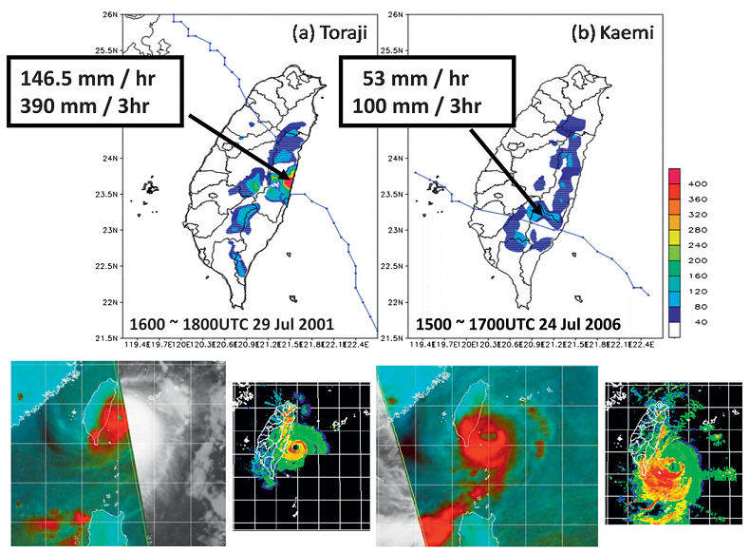
簡介
本研究主要焦點放在有著強軸對稱風場的紮實颱風。紮實颱風的最大風速半徑通常比較小。
對於這種紮實颱風，預報員通常會低估其影響，並且這種颱風的預報也有其難度，由於對流區域相對較集中，在影響上短距離內的變化很大。
因此本篇研究主要想從衛星觀測上量化紮實颱風的特性。
Notes:
桃芝颱風在本篇研究中是屬於紮實颱風，他在登陸地區附近三小時內降下了390毫米的雨量，而凱米颱風則不屬於紮實颱風在同樣的三小時內降下的雨量只有100毫米，因此有著紮實結構的颱風會帶來較大的災害

Slide 6
資料處理
熱帶氣旋強度與位置資料來自JTWC，每六小時一筆，並且利用三次曲線內插每小時的中心位置。
表面風場資訊來自QuickSCAT的10m風場，其中只使用掃過TC中心，並且高於50%覆蓋率，以及不受降雨影響的資料。在上述條件下於2000~2007年間共有171個TC，1252筆的資料。

Slide 7
資料處理
RMW由距中心250km內所有切向風當中最快的1%的切向風平均中心距離來決定。而兩倍RMW的切向風風速( )為最接近兩倍RMW的1%的平均風速。
紅外線衛星雲圖(IR1)來自日本高知大學。
綜觀環境場的分析則是使用NCEP全球預報系統(GFS)1度×1度的分析場。

Slide 8
TC結構分析
TC紮實度參數
理想化渦旋的S參數

Slide 9
TC紮實度參數
為了量化切向風速距中心距離增加而下降的程度，計算了兩倍RMW的切向風速，大約是RMW風速的一半。
在本研究中發現在紮實颱風中切向風自RMW至2RMW風速會快速下降。
根據以下兩種特性分類為紮實TC：
在相同的TC強度或RMW下，紮實TC有著較小的RMW與最大切向風速。
從RMW至2RMW間切向風速減弱速度高於TC平均。

Slide 10
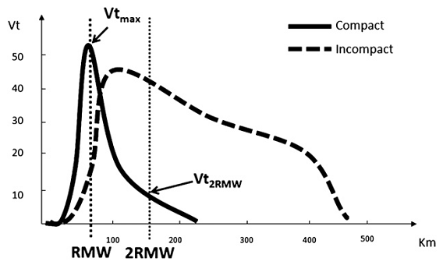
TC紮實度參數
在前述兩種條件下使用S參數描述TC的結構特性：
在S<1時颱風結構相對越紮實，此時Vt_{2RMW}與Vt_{max}的比值較小(符合條件2)，或者RMW小於全部TC平均(符合條件1)。

Slide 11
理想化渦旋的S參數
為了瞭解S參數在不同TC結構下的變化，測試了許多理想化渦旋。
理想化渦旋的給定透過以下公式，來自Chen and Williams(1987)：
Notes:
為了瞭解S參數在不同結構TC下的變化，測試了許多種理想化渦旋。

Slide 12
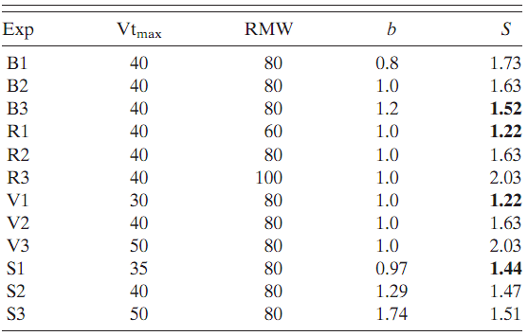
理想化渦旋的S參數
B1~B3，只改變b，b越大S越小，TC越紮實。
R1~R3，只有RMW改變，RMW越小越紮實。
V1~V3，只改變最大切向風，風速越低TC越紮實。
S1~S3，只固定RMW，切向風越小b越小的TC越紮實。
Notes:
B決定了切向風隨距中心距離增加降低的速度。

Slide 13
紮實颱風特性
S參數與強度及大小的關係
氣候特性
環境條件

Slide 14
S參數與強度及大小的關係
QuickSCAT的風場反演資料在較高風速的情況下會有較多的不確定性，並且與JTWC最佳路徑資料相比有時會高估有時會低估。
不過QuickSCAT跟JTWC最佳路徑資料相關係數0.73代表QuickSCAT的風場反演資料對於強度變化有一定的代表性。

Slide 15
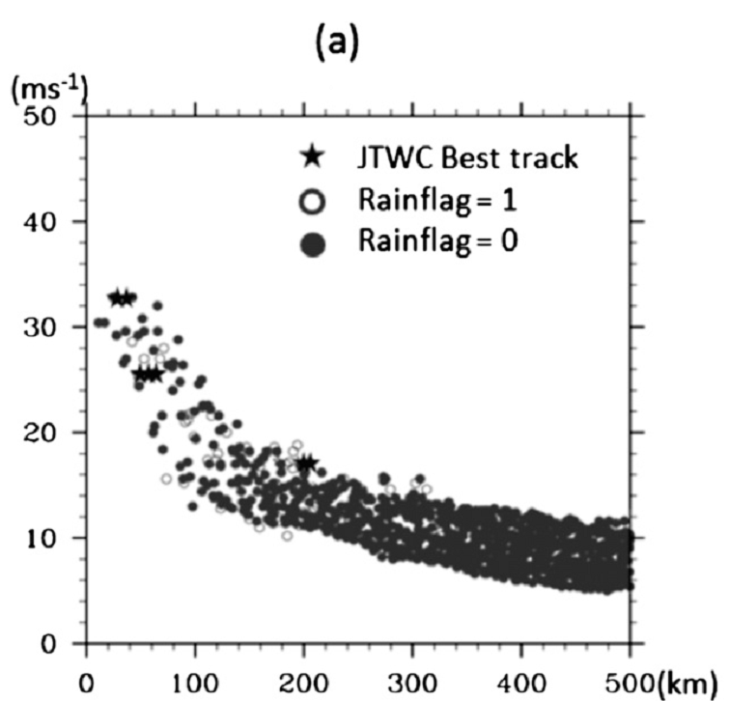
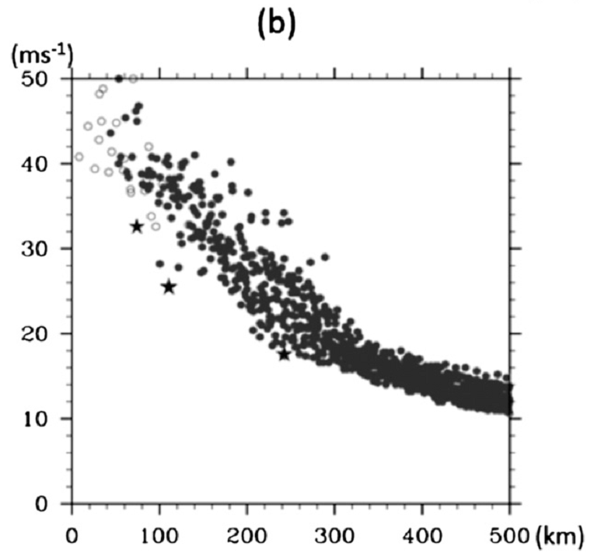
S參數與強度及大小的關係
(a)龍王颱風(b)泰利颱風，雖然在泰利颱風QuickSCAT的風速略為高於JTWC的資料，但是在大約80%的case中都是類似於龍王颱風QuickSCAT的資料能夠很好的表現颱風的結構。

Slide 16
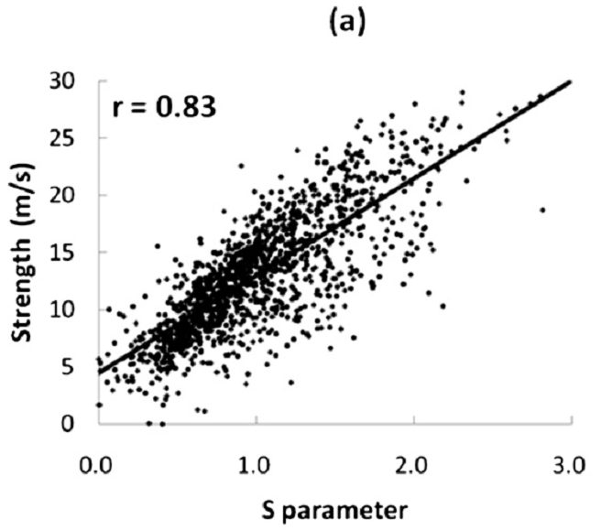
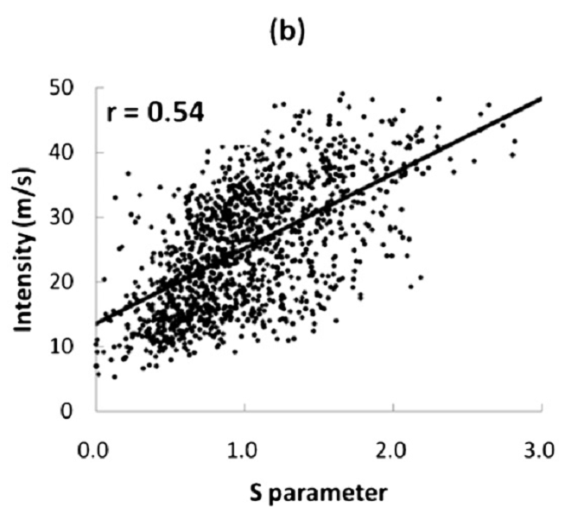
S參數與強度及大小的關係
力度與S參數的相關係數高達0.83，一定程度上可以表現TC結構的強壯程度，並且能在內核與外部區域間的相對風速提供更多的資訊。
強度則與S參數的相關係數較低只有0.54，與前人研究一致，表示強度與力度之前並沒有太大的關係。
Notes:
171個TC的S參數與(100~300km)間的平均切向風風速做散佈圖

Slide 17
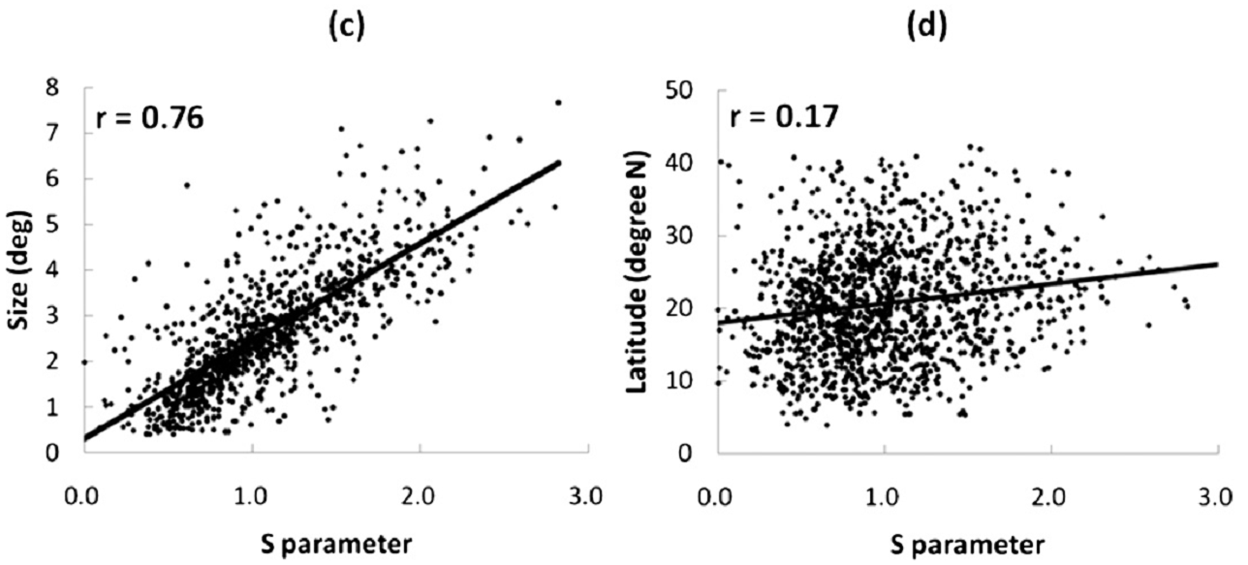
S參數與強度及大小的關係
由於S參數能大致描述自RMW至2RMW的風場結構因此與使用風速定出的TC尺寸有著較高的相關性(0.76)
在本研究的分析中，紮實TC通常發生在早期發展的階段都處於較低緯度的地方，不過在西北太平洋由於路徑多樣化因此S參數與緯度的相關係數只有0.17。
Notes:
但是S參數並不適合完全取代傳統表示尺寸與力度的參數，雖然此參數能在分辨紮實颱風能捕捉到傳統參數不完全的地方

Slide 18
氣候特性
類似於前人研究的環狀颶風(AH)，相對於不紮實颱風，紮實颱風在達到最大強度後減弱的速度更慢。
因此本研究將所有TC個案排序的33百分位數跟67百分位數，得到S參數0.79與1.18作為紮實颱風、中等颱風與不紮實颱風的分界。

Slide 19
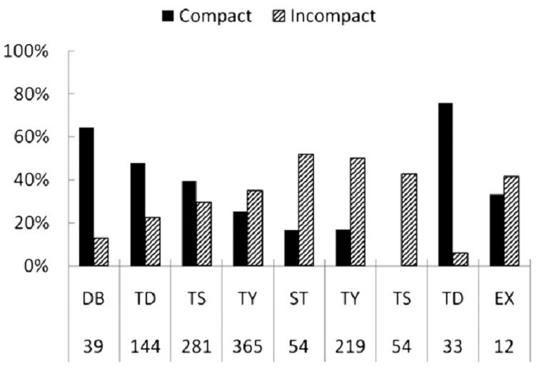
氣候特性
在發展初期(DB~TS)紮實颱風佔的比例都較高，與前人研究中表示TC通常都在減弱期變大的論述一致。
達到颱風強度後紮實TC的比例減少了許多，相對來說，紮實的TC雖然不能達到很強的強度，但是對於初期的增強是有益的。

Slide 20
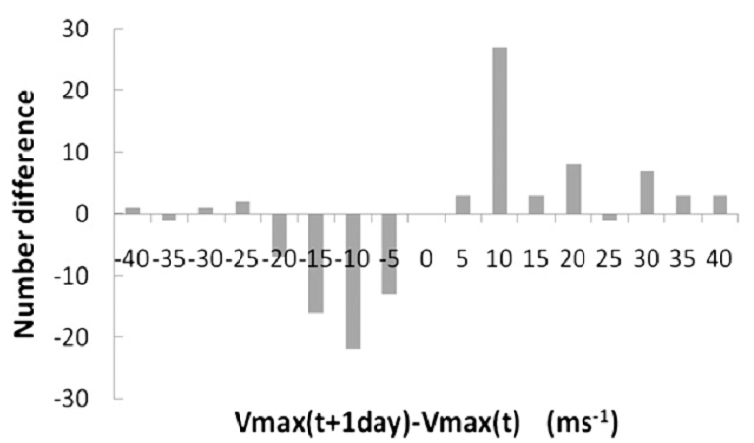
氣候特性
在這張圖中正值代表紮實TC更多，由此得知紮實結構的TC多處於增強階段並且位處低緯，而非紮實TC多半處於減弱的階段。

Slide 21
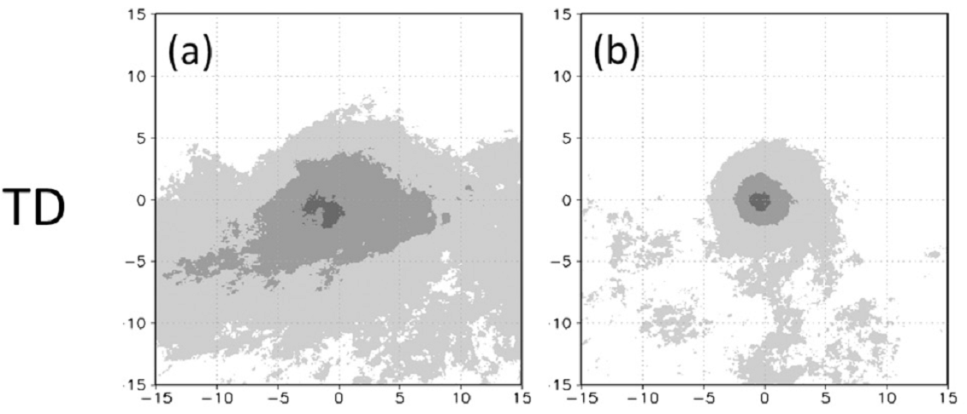
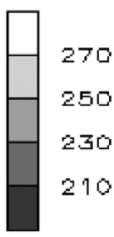
氣候特性
在TD階段可以看見非紮實TC低於250K的範圍約10度緯度*20度經度，紮實TC則小了許多半徑才約2度。
非紮實TC在核心區域周圍有明顯的環境對流。

Slide 22
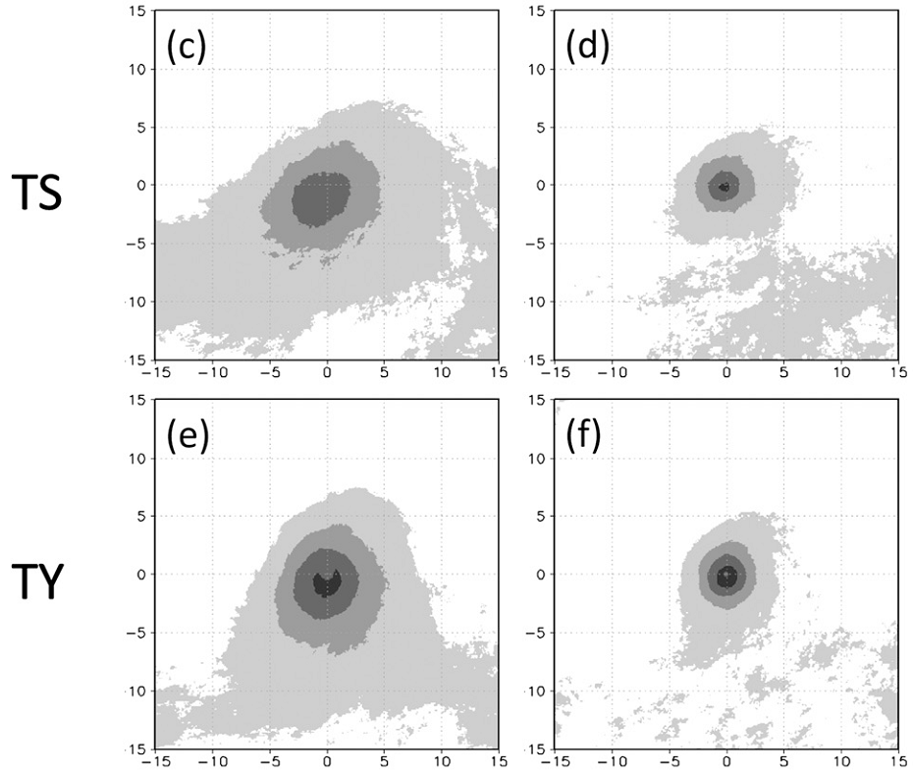
氣候特性

Slide 23
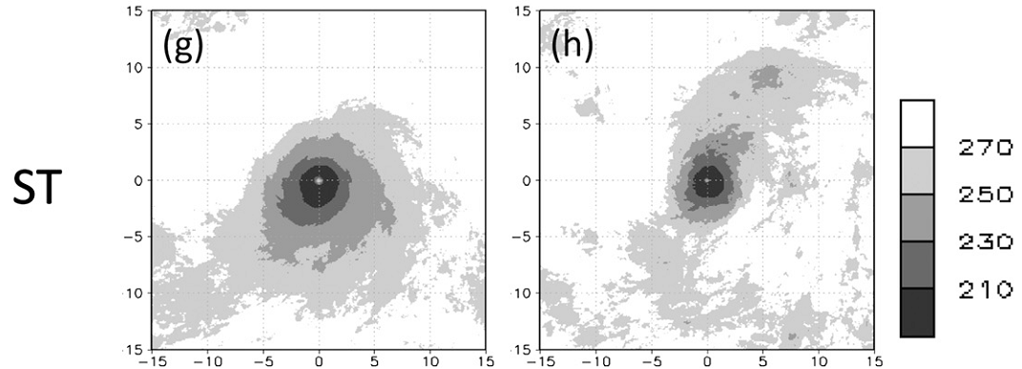
氣候特性
非紮實颱風自TS->TY->ST在中心南方10度左右都還有較強的對流。
相反的紮實颱風南邊則沒有這情況，對流都主要集中在核心區域附近，另外在紮實颱風東北象限有著中緯度系統與TC交互作用。
Notes:
總體來說在增強階段非紮實颱風受到的環境影響更強，而紮實颱風的增強受到內部動力主導。

Slide 24
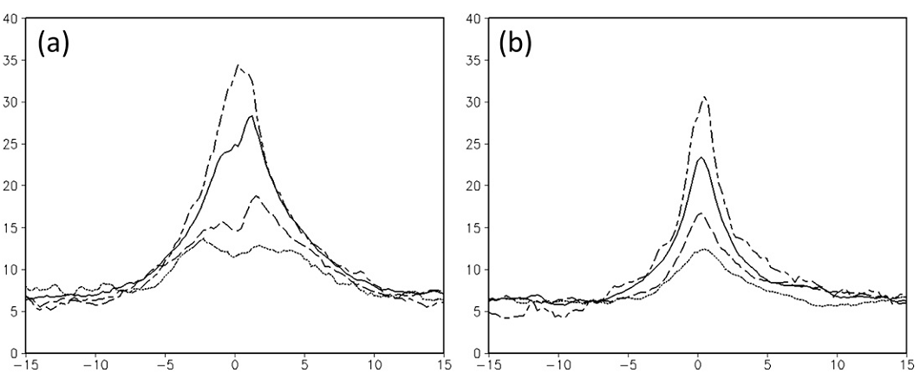
氣候特性
非紮實颱風在初期(TD&TS)強風速區域較紮實颱風來得寬廣。且有多個最大風速區，可能是因為對流系統併入TC系統，或者環境流場造成的。
風速明顯增強的區域非紮實TC約5度，而紮實TC只有2.5度左右的範圍。

Slide 25
環境條件
Steadiness = (magnitude of composite wind vector)/(mean wind speed) × 100%
利用上述參數量化合成風場的變化。這個數值在所有的合成風場兼如果差異不大，百分比便會很高。

Slide 26
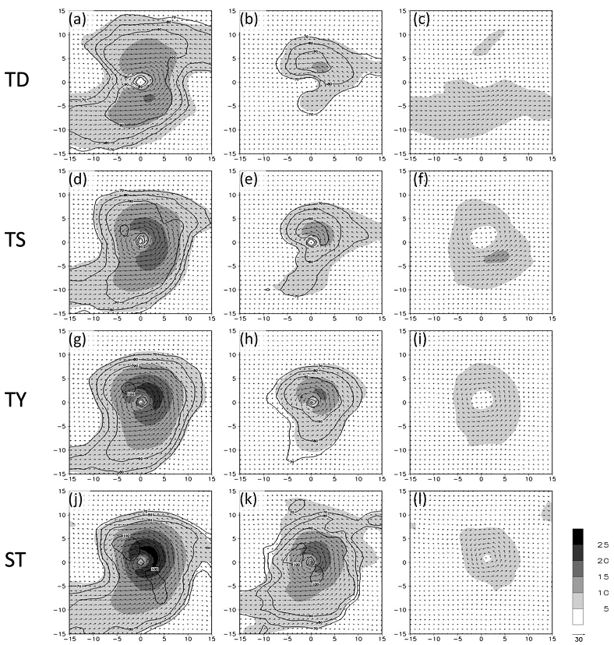
環境條件
非紮實颱風 | 紮實颱風 | 兩者差異
Notes:
在TD階段，非紮實TC的中心南側5度~10度有著明顯的西風、西南風吹入。這是非紮實颱風明顯的特徵，因為Steadiness超過90%。同樣的情況在達到TS強度也是一樣明顯。
到了TY與ST階段，非紮實TC與紮實TC最大風速都呈現WAVENUMBER1的結構。
在這階段非紮實TC與紮實TC間的風場差異由於非紮實TC在外圍區域風速都較紮實TC來得高因而主要呈現軸對稱的情況。

Slide 27
環境條件
由IR1雲頂溫度與風場結構可以得知環境場對於TC生成為紮實TC與否有著重要的影響。
為了瞭解其他綜觀天氣因素對紮實TC的影響，根據前人的方法探討了各層以及與中心距離之平均角動量、相對渦度、水平平流、溫度、輻散場、雲頂溫度梯度、緯向風、相對濕度。
使用NCEP GFS與衛星的IR1資料，並未分離環境流場與TC流場。

Slide 28
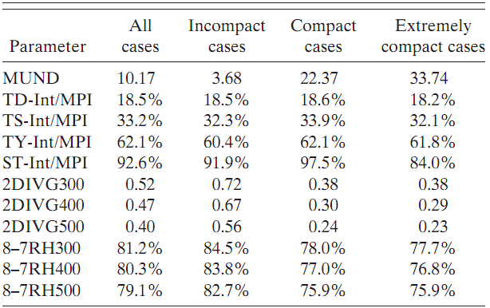
環境條件
MUND這參數能夠很好的區別是否為紮實TC。
在TS、TY、ST階段的TC其MPI都相當接近(不論紮實與否)，紮實TC有稍微較好的增強效率，可能是由於內核區的對流較為集中的關係。
在200hPa輻散場，非紮實TC約為紮實TC的兩倍，來自於非紮實TC在低層範圍寬廣的對流。
相對溼度方面，非紮實TC大約都比紮實TC高了7%，這與前人研究指出相對濕度對於TC的尺寸是個重要的因素相符。

Slide 29
環境條件
前人透過正KE差異提出兩種主要的TC成長形式，其一為內部過程像是次眼牆形成與眼牆替換。另一為外部綜觀環境場造成的像是垂直風切與溫度平流。
本研究環境參數的分析可以看出在某種低層綜觀環境適合非紮實TC的生成，而較乾的環境場適合紮實TC成長。
為了瞭解紮實TC核心區域更細部的過程，未來將透過數值模擬進行更多研究。

Slide 30
結論與討論
紮實TC類似於前人研究中的環狀颶風(AH)，都沒有明顯的外圍雨帶，且最大風速半徑都較小，並且兩者強度與MPI的比例都較TC平均來得高。
本研究中的S參數可以用來補充傳統參數在內核區與外核區相對發展表現上的不足。
與非紮實TC相比，紮實TC多出現在生命期初期的增強階段。並且紮實TC增強至TY或ST時，平均強度比非紮實TC更接近MPI。

Slide 31
結論與討論
在紅外線雲頂溫度的比較中發現非紮實TC由於與低層西南風輻合使其比紮實TC在外部區域有更明顯的對流發展，而紮實TC的結構較接近於軸對稱。
近TC中心的低層相對濕度對於紮實度的貢獻還需要更進一步的研究與探討。
本研究同樣地了解到內部動力過程對於TC結構的改變扮演重要因素(特別在紮實TC)。
在預報方面，本研究的了解了紮實TC的一些特徵，用於作業上或許能夠減少一些強度方面預報的誤差。

Slide 32
The End

Slide 33
